Slide 1
Etica Organizacional

Slide 2
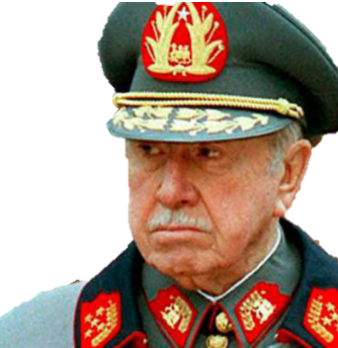
INTRODUCCIÓN
ETICA
Combatir la corrupcion
Transparencia
Creación de valor publico
Calidad
Compromiso de Servicio Publico
Notes:
11 de Septoembre
Testigo ataque terro
Conmocion mundo
Senado de EEUU implementar diver fortalecer seg combatir el terror
Aumetar control y trnasp en transac finan inter
Ratrear y prevenir el financiamiento del terrorismo
En esta investigación se revelo que varios dictadores incluido exdictador chileno mantenían cuentas para lavar dinero
Ley de responsabilidad penal de la personalidad juridica

Slide 3
Moral y Ética
La moral es el conjunto de principios, normas y valores que guían el comportamiento de los individuos dentro de una sociedad.
Mientras que la ética es una disciplina filosófica que estudia los fundamentos de la moral y cómo deberían comportarse las personas
En resumen, la moral es el conjunto de normas y valores que dictan el comportamiento aceptable en una comunidad, mientras que la ética es la reflexión crítica sobre esos principios y su justificación.
Notes:
https://www.significados.com/moral/
https://www.significados.com/etica-y-moral/

Slide 4
Normas
Norma moral Interna
Norma de uso y trato social
Jurídica
Reglas autoimpuestas basadas en la conciencia y motivación interna de una persona.
Costumbres compartidas y obligatorias en una comunidad, impuestas externamente.
Reglas legales respaldadas por el Estado, obligatorias y coercibles, con sanciones establecidas.
Notes:
Fuente: Guía de Formación Cívica BCN (https://www.bcn.cl/formacioncivica/detalle_guia?h=10221.3/45669)

Slide 5
Política de Integridad Institucional
Eficacia
Eficiencia
Participación
Innovación
Transparencia
Probidad
Visión Institucional
“Trabajar por tener una municipalidad más eficaz, eficiente, transparente, proba e innovadora, promoviendo la participación temprana, vinculante y activa, valorando la diferencia como fuente permanente de riqueza, actuando de manera responsable y con una visión ecocéntrica, demostrando así que gobernar mejor es posible”
Misión Institucional
“Mejorar la calidad de vida de la comunidad a través de una administración guiada por nuestros valores institucionales y en equilibrio con la naturaleza, con el fin de proveer a las personas bienes, productos y servicios que generen valor público”

Slide 6
Política de Integridad Institucional
Prevenir, corregir y controlar la corrupción.
Fomentar valores y comportamientos éticos.
Facilitar la denuncia confidencial y sin represalias.
Mantener conducta honesta e íntegra, sin beneficios personales.
Prohibir sobornos y pagos indebidos.
Capacitar y formar a los funcionarios sobre la política.
Establecer sanciones por incumplimiento.

Slide 7
Sistema de Gestion Anticorrupción
Política
Canal de denuncias
Capacitación
Gestión de riesgos

Slide 8
Sistema de Gestion Anticorrupción
Identificación de los riesgos
Documentación de procesos
Medición de los riesgos
Probabilidad e
Impacto
Aplicación de controles
Frecuencia
Causas
Consecuencias
Tipología (preventivo, detectivo y correctivo)
Tecnología
Medición de Riesgo residual
V. Residual=V. Riesgo-V. Control
Calculo del Riesgo

Slide 9
Sistema de Gestion Anticorrupción
Política
Canal de denuncias
Capacitación
Gestión de riesgos

Slide 10
Sistema de Gestion Anticorrupción
Norma ISO 37001
Política
Sistema de Gestion
Definiciones institucionales
Plan de acción
Estandarizar metodologías
Visión, Misión Valores.
Compromisos
Cumplimiento a los compromisos
Ejecutar
PROMOVER LA PROBIDAD

Slide 11
Probidad en la administración publica
Ley 18575:
LEY ORGANICA CONSTITUCIONAL DE BASES GENERALES DE LA ADMINISTRACION DEL ESTADO
Honradez
Transparencia
Responsabilidad
Justicia.
Art. 3 La Administración del Estado deberá observar los principios de responsabilidad, eficiencia, eficacia, coordinación, impulsión de oficio del procedimiento, impugnabilidad de los actos administrativos, control, probidad, transparencia y publicidad administrativas, y garantizará la debida autonomía de los grupos intermedios de la sociedad para cumplir sus propios fines específicos, respetando el derecho de las personas para realizar cualquier actividad económica, en conformidad con la Constitución Política y las leyes.
Artículo 11 bis. Los funcionarios de la LEY 19653 Administración del Estado deberán observar el principio Art. 1º Nº 7 de probidad administrativa y, en particular, las normas D.O. 14.12.1999 legales generales y especiales que lo regulan.
Titulo III: Parrafos
1 Reglas Generales
2 De las Inhabilidades e incompatibilidades
3 De la declaración de intereses
4 De la responsabilidad y de las sanciones

Slide 12
APLICACIÓN DEL MODELO PREVENCIÓN DEL DELITO SEGÚN LEY Nº20.393
ALCANCES DE LA LEY Nº20.393

Slide 13
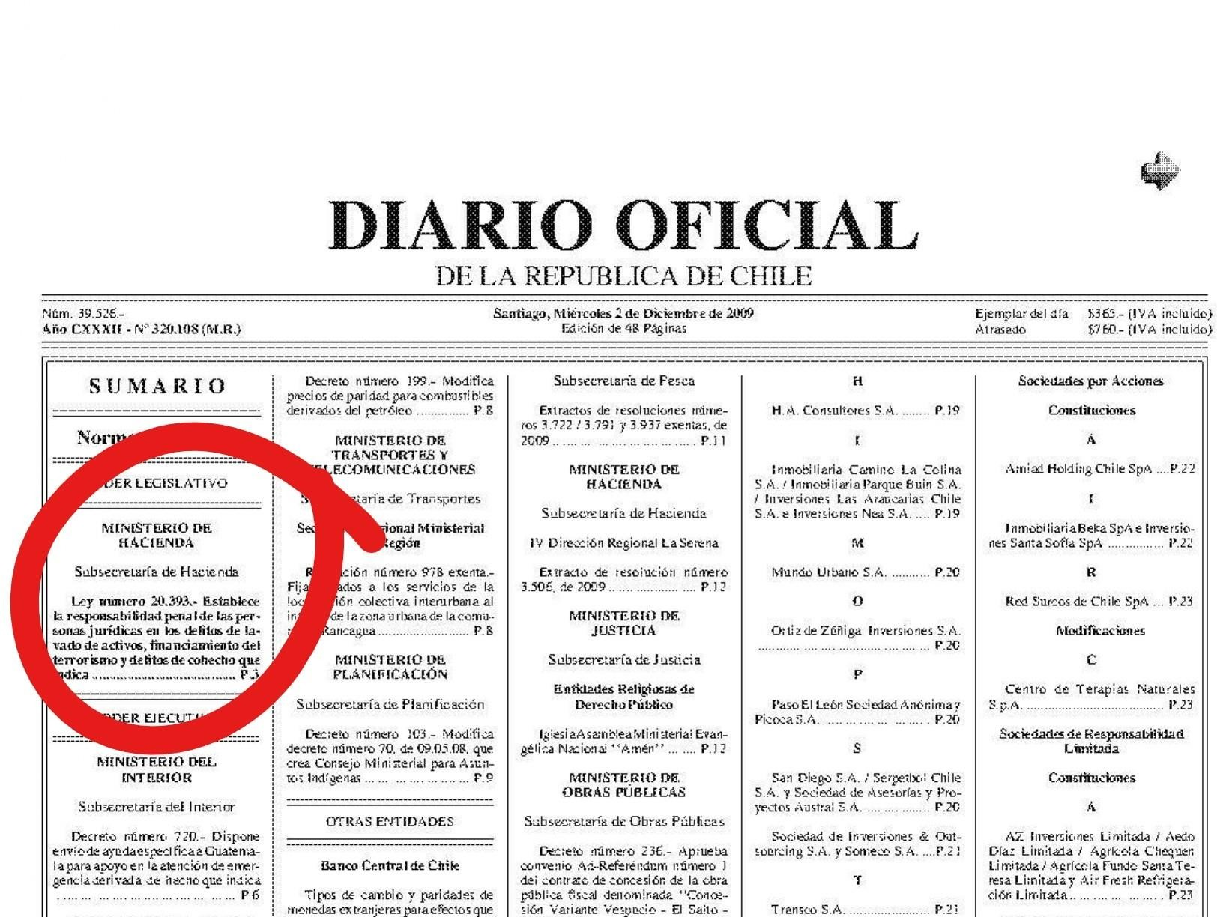
UNIDAD 1: ALCANCES DE LA LEY Nº20.393
Introducción a la Ley Nº20.393
La Ley Nº20.393 surge en el contexto de ciertos requisitos con que Chile debía cumplir para integrarse a la Organización para la Cooperación y el Desarrollo económico (OCDE).
Publicada el 02 de diciembre del año 2009, la Ley Nº20.393 establece la responsabilidad penal de las personas jurídicas por ciertos delitos, tales como de lavado de activos, financiamiento del terrorismo y cohecho de empleados públicos nacionales y funcionarios públicos extranjeros; más tarde tras diversas modificaciones legales se incluyeron otros delitos, entre ellos, receptación, negociación incompatible, apropiación indebida, administración desleal, y contaminación de las aguas, entre otros.

Slide 14
APLICACIÓN DE LA LEY Nº20.393
Transparencia y probidad
“De este modo, mediante este proyecto de ley que someto a vuestra consideración, se pretende cumplir con una multiplicidad de objetivos, con especial énfasis en la satisfacción de los compromisos internacionales adoptados por Chile y en el perfeccionamiento de nuestro ordenamiento jurídico, para situarnos al nivel de los países más desarrollados. El establecimiento de una normativa que permita responsabilizar a las personas jurídicas por los delitos señalados servirá como un verdadero aliciente para que éstas adopten medidas de autorregulación, logrando de esta forma armonizar los principios de libertad empresarial y económica, con el de responsabilidad en la preservación de los valores sociales y del orden público.”
Mensaje Ley Nº20.393, III Fundamentos de la Iniciativa.

Slide 15
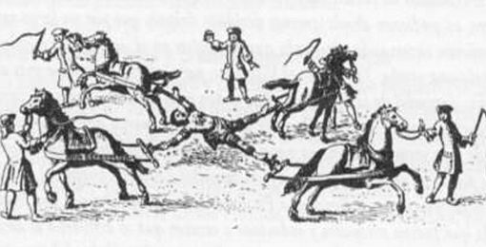
¿Cómo nace el derecho Penal?

Slide 16
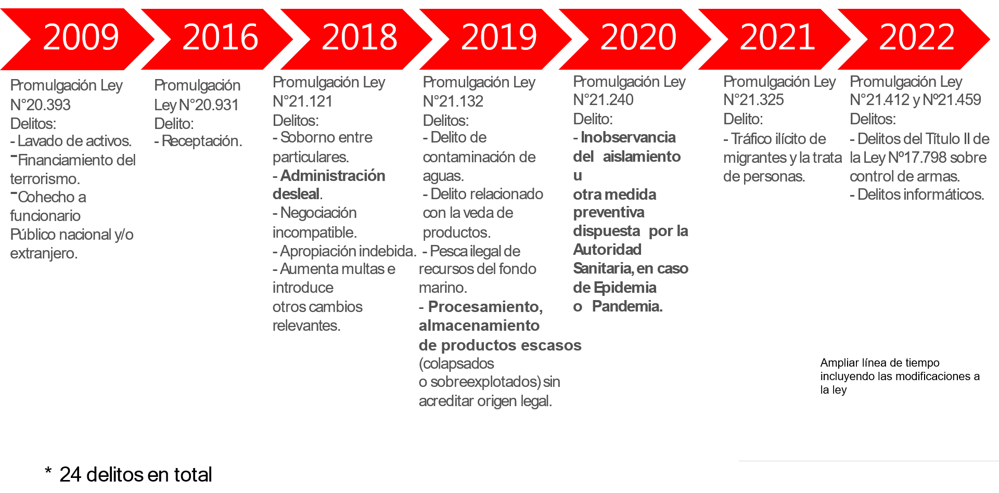
Delitos de la Ley

Slide 17
¿Qué es un delito?
Acción u Omisión, típica, antijuridica y culpable.

Slide 18
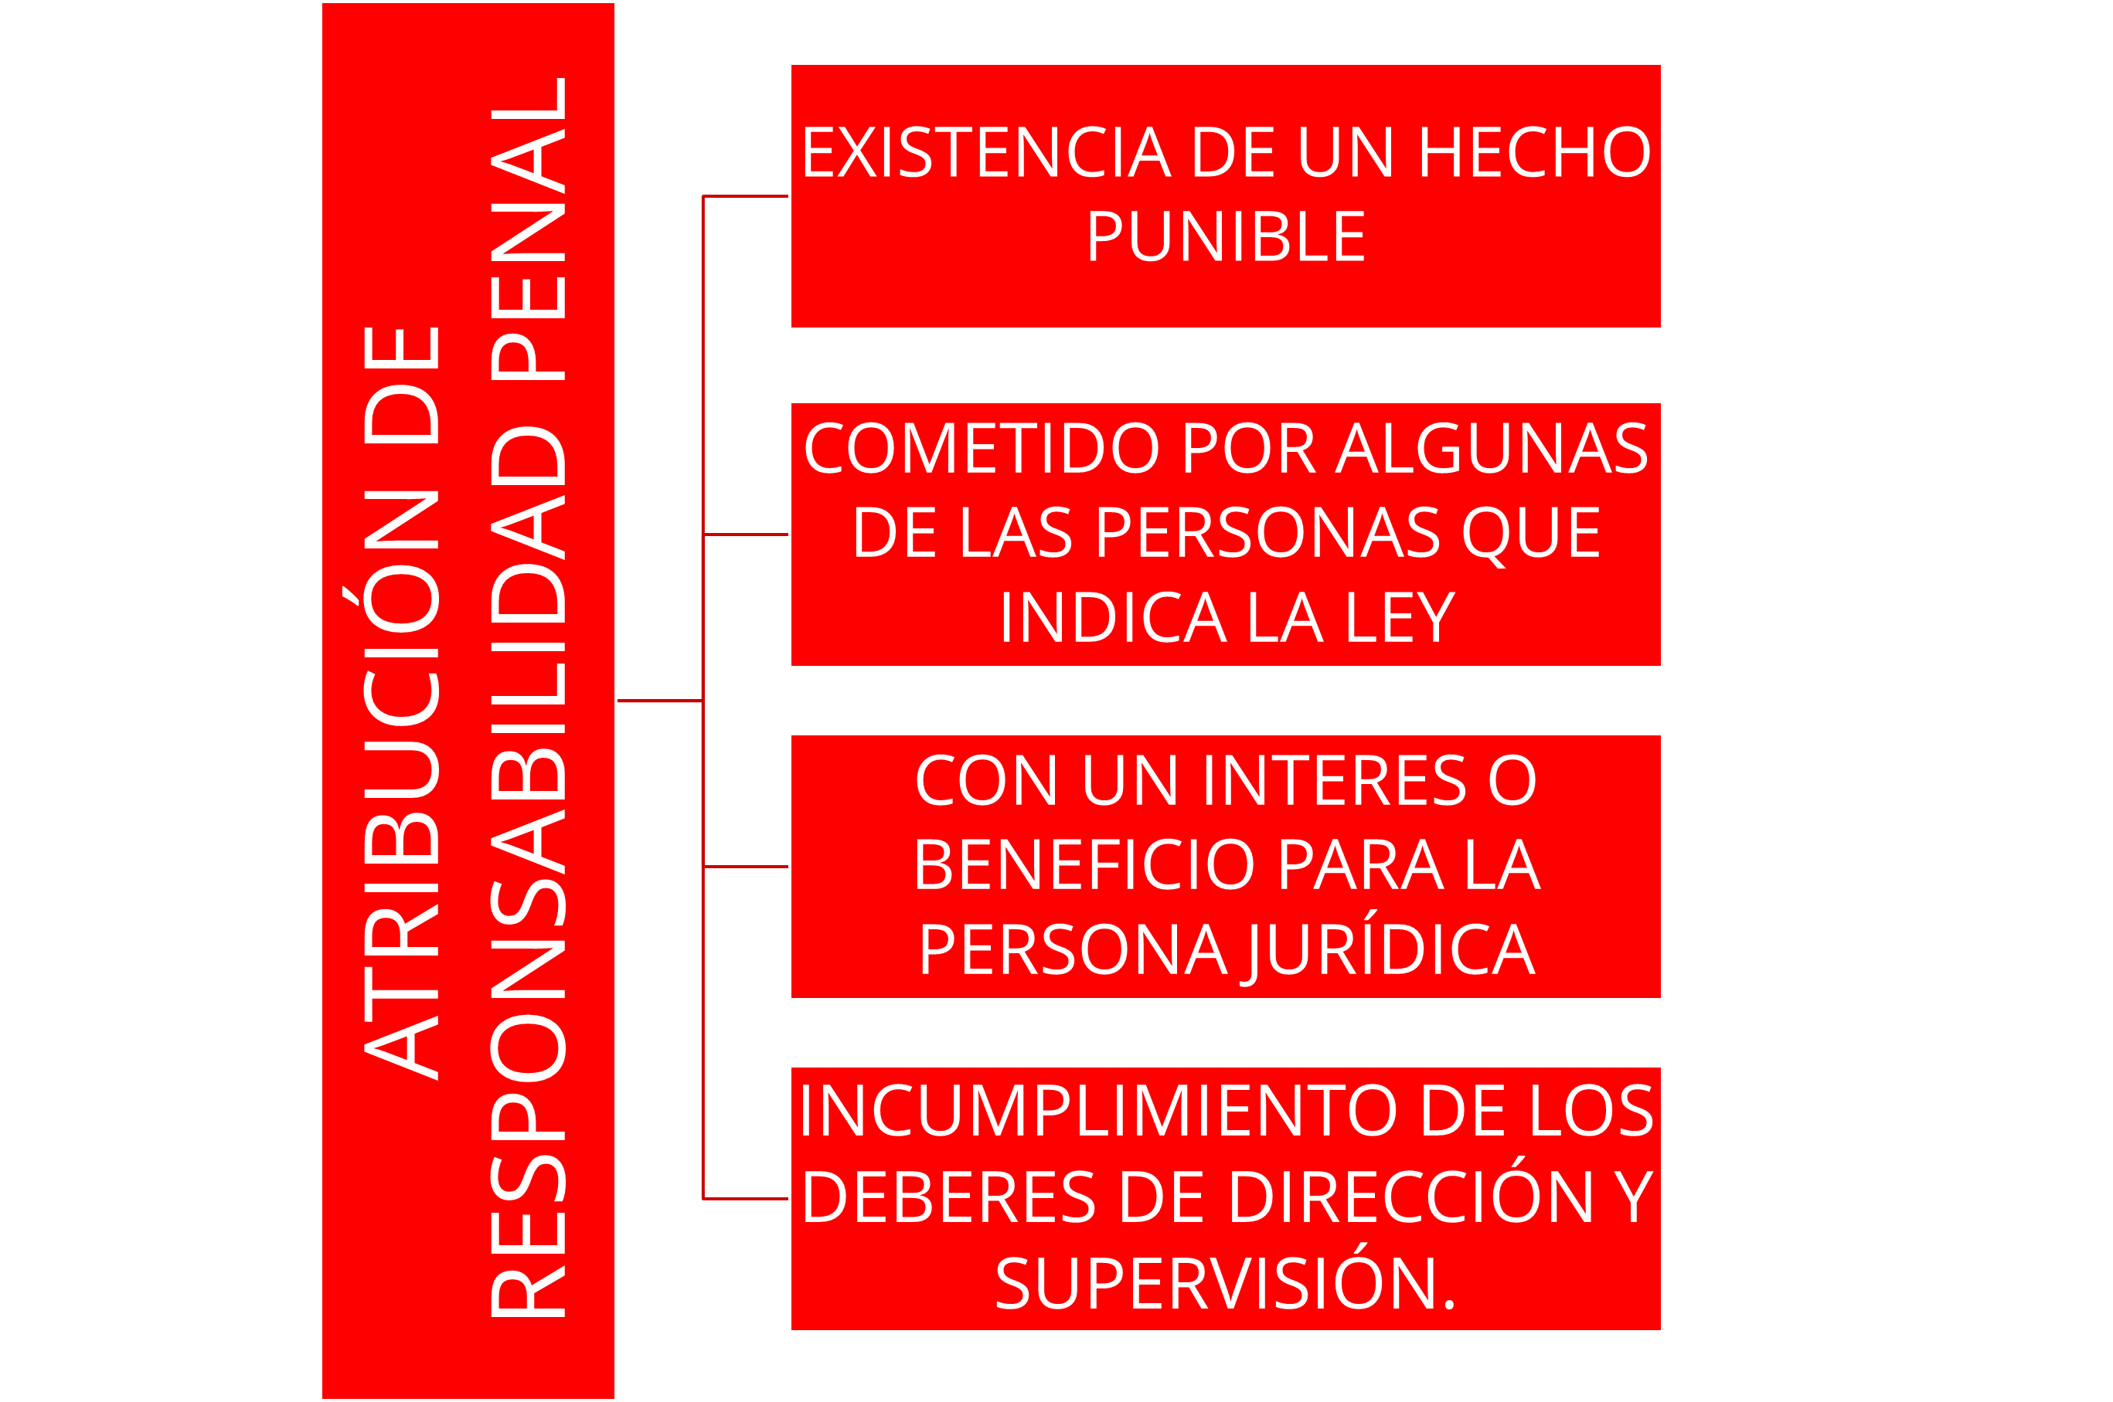
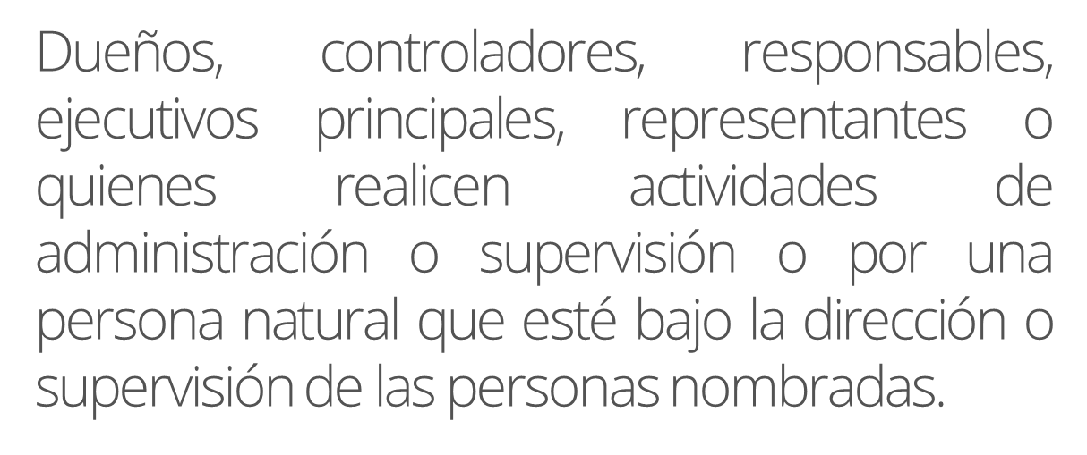
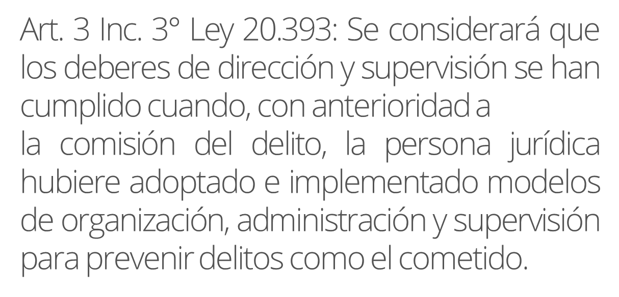
ALCANCES DE LA LEY Nº20.393
Atribución de responsabilidad penal

Slide 19
APLICACIÓN DE LA LEY Nº20.393
Sanciones y Responsabilidad penal
El artículo 8 de la Ley Nº20.393 establece las siguientes sanciones:
Disolución de la persona jurídica o cancelación de la personalidad jurídica.
Prohibición temporal o perpetua de celebrar actos y contratos con el Estado.
Pérdida parcial o total de beneficios fiscales o prohibición absoluta de recepción de los mismos por un período determinado.
Multa a beneficio fiscal.
Las penas accesorias previstas en el artículo 13 (Ej. Publicación en D.O. de un extracto de la sentencia).

Slide 20
APLICACIÓN DE LA LEY Nº20.393
Sanciones y Responsabilidad penal
¿En quién recae la responsabilidad?
La responsabilidad penal recae en las personas involucradas en el ilícito y también en la persona jurídica (“La responsabilidad de la persona jurídica será autónoma de la responsabilidad penal de las personas naturales”, Artículo 5°de la Ley Nº20.393).

Slide 21
APLICACIÓN DE LA LEY Nº21.595
Delitos identificados en la Ley
Primera categoría. Para efectos de esta ley serán considerados como delitos económicos, en toda circunstancia:
Delito de colusión; Es celebrar u ordenar celebrar, ejecutar u organizar, un acuerdo que involucre a dos o más competidores entre sí, para fijar precios de venta o de compra de bienes o servicios en uno o más mercados; limitar su producción o provisión; dividir, asignar o repartir zonas o cuotas de mercado; o afectar el resultado de licitaciones realizadas por empresas públicas, privadas prestadoras de servicios públicos, u órganos públicos.
Delitos bursátiles;
Delito de entrega de información falsa a la Comisión para el Mercado Financiero;
Delito de corrupción entre particulares;
Delito de negociación incompatible;
Delito de abuso de posición mayoritaria en el directorio;
Delito de falsedad de balances.

Slide 22
Segunda categoría. Serán, asimismo, considerados como delitos económicos los hechos previstos en las disposiciones legales que a continuación se indican, siempre que el hecho fuere perpetrado en ejercicio de un cargo, función o posición en una empresa, o cuando lo fuere en beneficio económico o de otra naturaleza para una empresa.
Delito de estafa;
Delito de amenazas;
Delito de fraudes e infracciones tributarias y aduaneras;
Delitos informáticos;
Delito de homicidio y lesiones;
Delito de falsificaciones de instrumentos públicos;
Delitos contra la propiedad intelectual e industrial
Delitos contra el medio ambiente
Delitos cometidos en la adulteración de alimentos.

Slide 23
Tercera categoría. Serán asimismo considerados como delitos económicos los hechos previstos en las disposiciones legales que a continuación se indican, siempre que en la perpetración del hecho hubiere intervenido, en alguna de las formas previstas en los artículos 15 o 16 del Código Penal, alguien en ejercicio de un cargo, función o posición en una empresa, o cuando el hecho fuere perpetrado en beneficio económico o de otra naturaleza para una empresa.
Delito de cohecho;
Delito de fraude al fisco;
Delito de revelación de secretos;
Delito de enriquecimiento ilícito.
Cuarta categoría. Receptación, lavado y blanqueo de activos. Serán también considerados delitos económicos los hechos previstos en el artículo 456 bis A del Código Penal y en el artículo 27 de la ley N° 19.913, que crea la Unidad de Análisis Financiero y modifica diversas disposiciones en materia de lavado y blanqueo de activos, cuando los hechos de los que provienen las especies, además de ser constitutivos de los delitos a que se refieren los artículos citados precedentemente.

